Slide 1
探究科スライド
教材No.11

Slide 2
１．ポスターセッション
（準備編）

Slide 3
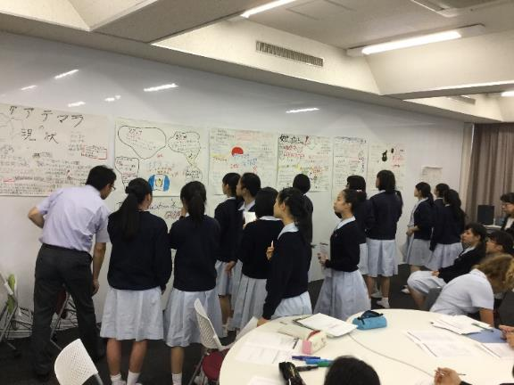
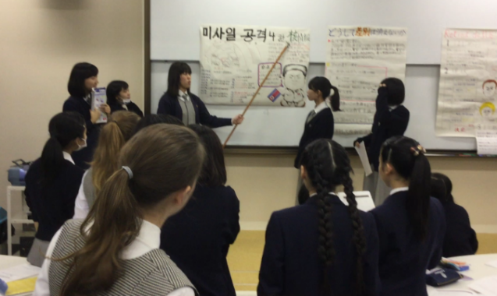
ポスターセッションとは？
自分たちが調べたことをポスター（大きな紙）にまとめ壁に掲示し、その前で報告を聞きに来た人に対し適宜説明する発表の方法です。
聞く人はポスターを自由に行き来し、また発表者と聴衆の距離が近いので意見交換が行いやすい特徴があります

Slide 4
ポスター作りのコツ
①タイトルを工夫しよう！
  内容が一目でわかるタイトル、興味を引くタイトルを！
②目を引くポスターを作ろう
  色ペンを使う、キーワードを目立たせるなど工夫を！
③視覚的にわかるように工夫しよう！
  表や図を使ってわかりやすく！
  見出しを付けて内容をイメージしやすく！
④内容を絞ろう！
  箇条書き、キーワードで文字を減らそう！
  書けないことは口頭で伝えればいい！

Slide 5
発表のコツ
①つかみを工夫する
  質問する、具体的なエピソードから入る
②ノイズを減らす
  練習して「えー」とか接続詞・指示語を減らす
③間を取る
  資料や表を読む時間を考える
  「図を見てください」と注目させる
④ポスターを有効に使う
  棒や指で話す場所を指し示す
⑤台本を棒読みしない
  相手を見て話す
  資料に入れていない情報を入れる

Slide 6
２．ポスターセッション
（発表編）

Slide 7
今日の流れ
発表の打ち合わせ（15分）
発表は3分程度
書いたグラフ・表もしっかり説明する
原稿は情報カードに記入する
発表（15分）
かならずワークシート（No.11）を埋めること
どのグループを聞きに行ってもよい
振り返り（10分）
No.10・11の記入
今日の提出は No.10 11 情報カード

Slide 8
発表場所
①1班
②2班
③3班
前
①7班
②8班
入口
入口
①4班
②5班
③6班
後

Slide 9
ポスターセッションをしよう
STEP2
発表時間 3分
プリントSTEP2に、気づいたこと・感想などを記入する。
☞感想は３つ以上、質問は１つ以上

